Slide 1
Luyện tập
Giáo viên : Nguyễn Thị Lê

Slide 2
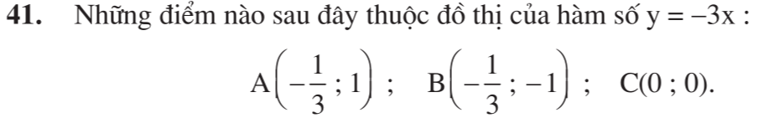
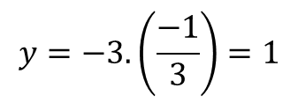


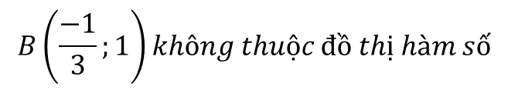
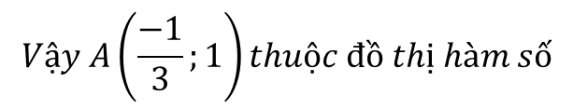
Giải
$$y=−3.\left(\frac{−1}{3}\right)=1$$
Thay x = - $\frac{1}{3}$ vào hàm số y = - 3x ta được
$$Vậy A\left(\frac{−1}{3};1\right)thuộc đồ thị hàm số$$
$$B\left(\frac{−1}{3};1\right)không thuộc đồ thị hàm số$$
$$C\left(0;0\right) thuộc đồ thị hàm số$$

Slide 3
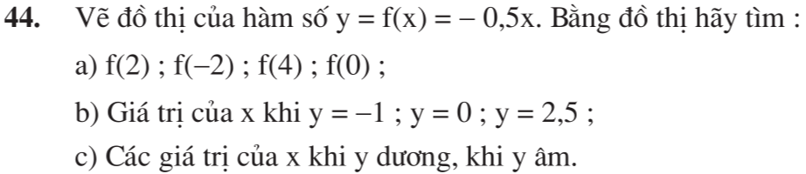
Giải
Cho x = 2, ta có y = -1. Ta được điểm A(2 ; -1)
y
Đường thẳng OA là đồ thị hàm số y = -0,5x
Từ đồ thị ta thấy:
O
2
x
a) f(2) = -1 ; f(-2) = 1 ; f(4) = -2 ; f(0) = 0
-1
A
$$b)y=−1⇒x=2;y=0⇒x=0;y=2,5⇒x=−5$$
c) Khi y dương thì x âm ; khi y âm thì x dương

Slide 4
Ôn tập chương II
Giáo viên: Nguyễn Thị Lê

Slide 5
Hệ thống kiến thức
1. y = kx (k là hằng số khác 0) thì ta nói y tỉ lệ thuận với x theo hệ số k.
+
+
2. hay xy = a thì y tỉ lệ nghịch với x theo hệ số a
+
+
3. Đồ thị hàm số y = ax (a ≠ 0) là một đường thẳng đi qua gốc tọa độ

Slide 6
Bài tập
Bài 1: Cho x,y TLT , điền vào ô trống
x | -4 | -1 |  | 2
y |  | 2 | 0 |  | -10
Giải
0
5
x | -4 | -1 |  | 2
y |  | 2 | 0 |  | -10
8
-4
Từ y = kx

Slide 7
Bài tập
Bài 2: Cho x,y TLN , điền vào ô trống
x | -5 |  | -2 | 1
y |  | -10 |  | 30 | 5
Giải
-3
6
x | -5 |  | -2 | 1
y |  | -10 |  | 30 | 5
-6
-15
a = xy = 1.30 = 30

Slide 8
Bài tập
Bài 3: Chia số 156 thành 3 số
a) TLT với 3; 4; 6.
b) TLN với 2, 3, 4
Giải
a) Gọi 3 số lần lượt là a, b, c theo bài ra ta có:
và a+ b + c=156
Áp dụng T/C của dãy tỉ số bằng nhau
b) Gọi 3 số lần lượt là a, b, c
Theo bài ta có:

Slide 9
Bài tập
Bài 4: Vẽ đồ thị hàm số y = 2x
y
Giải
2
A
Cho x = 1 thì y = 2. Ta được điểm A(1 ; 2)
Đường thẳng OA là đồ thị hàm số y = 2x
O
1
x

